Slide 1
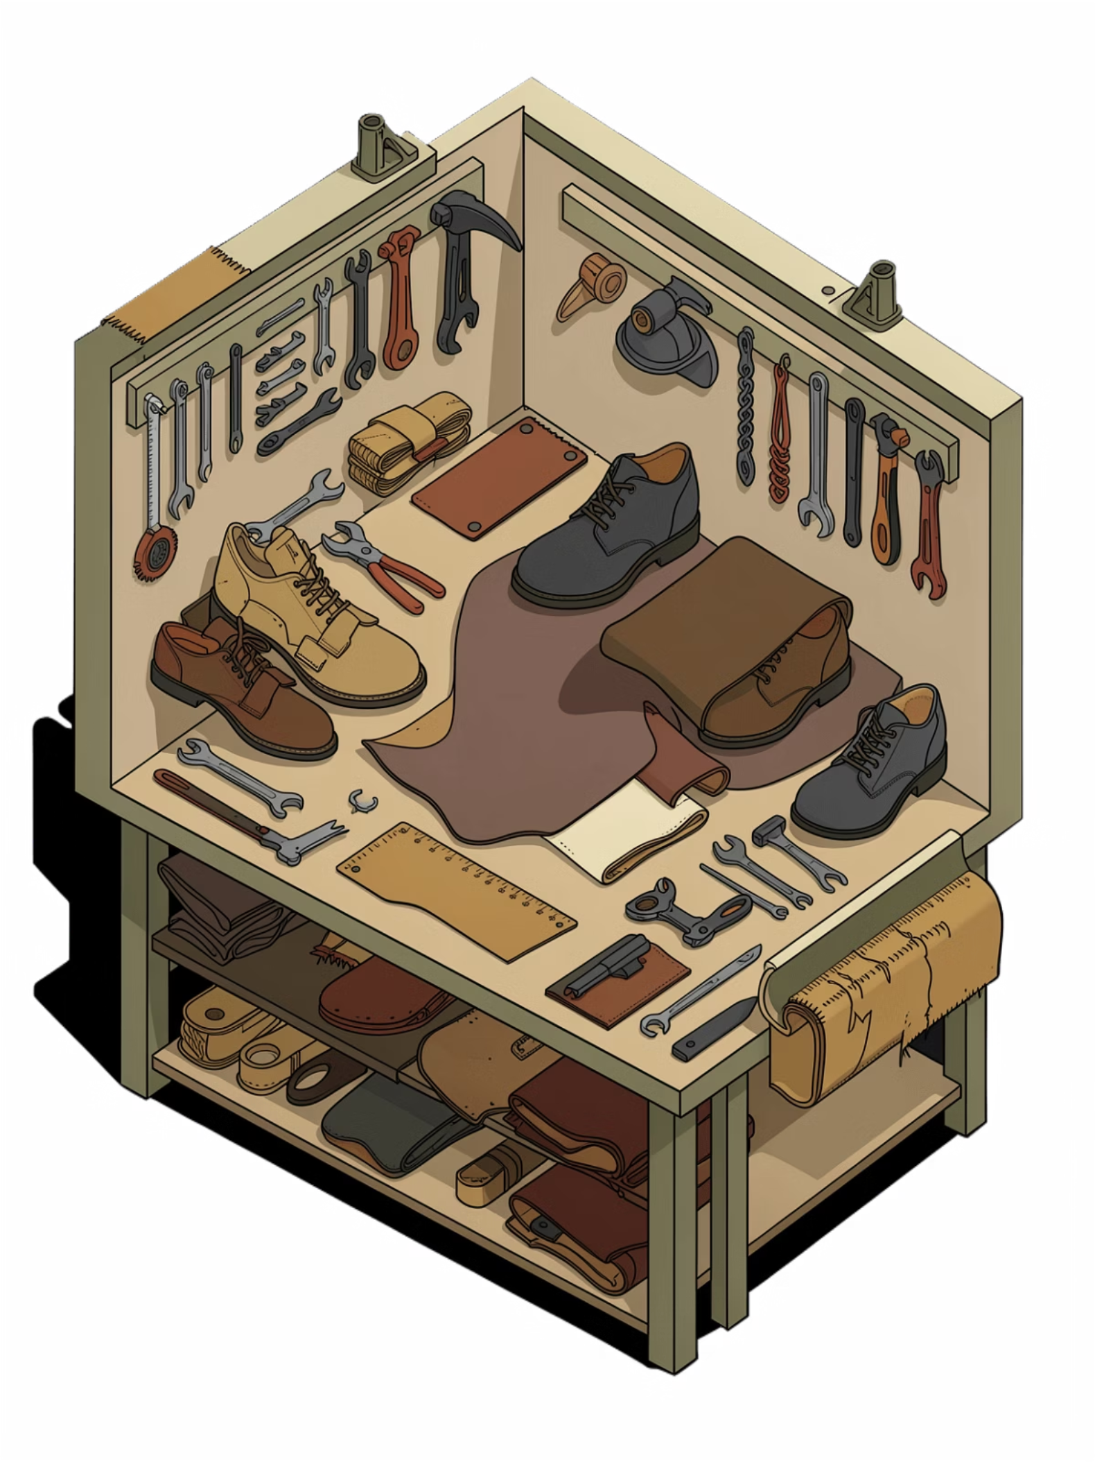
Proyecto Intermodular: Desarrollo de Aplicaciones Multiplataforma
SHOE TEC
Francisco Javier Cueto Burgos
18 mayo 2026

Slide 2
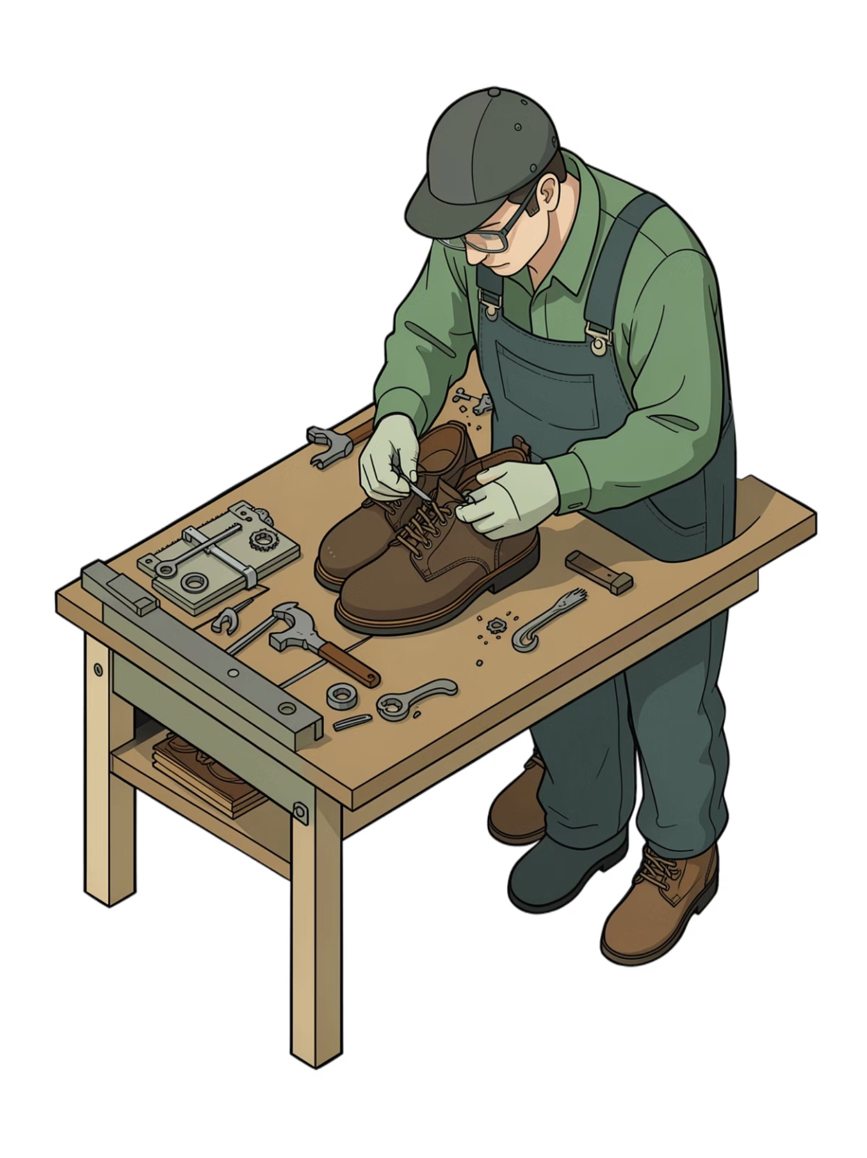
1. Introducción y justificación
El Problema
La Solución
Compra masiva de calzado barato.
Shoe Tec, una Plataforma móvil con recogida y entrega a domicilio.
Se desecha en lugar de reparar.
Incremento de basura.
Transporte incluido en el precio.
Falta de profesionales por la escasez de relevo generacional.
Reparación cómoda, accessible y sostenible.

Slide 3

2. Planteamiento del problema
Escasez de profesionales
Consumo desechable
Dificultad de tener talleres de reparación cercanos.
El bajo precio del calzado nuevo.
Fomenta abandono de calzado reparable..
Obliga al cliente a desplazarce o renunciar a su calzado.
Generan residuos innecesarios.
Falta de accesibilidad
Ausencia digital
Personas con movilidad reducida o que no disponen talleres cercanos, ni una alternativa cómoda digital.
No existen plataformas, que gestionen la reparación, de forma cómoda y transparente.

Slide 4
3. Objetivos del proyecto
Objetivo general
Objetivos específicos
Desarrollar Plataforma digital (app móvil y Sistema de gestion interno), fomentando un servicio cómodo, moderno y sostenible.
Diseñar BBDD Segura.
Desarrollar interfaz de administración.
Seguimiento en tiempo real del pedido.
Automatizar recogidas y entregas a domicilio.
Economía cicular.
Público objetivo
Personas que quieran reparar su calzado, por economía, comodidad o valor sentimental.
Usuarios preocupados por el medio ambiente.
Clientes sin zapaterías cercanas o con movilidad reducida.

Slide 5
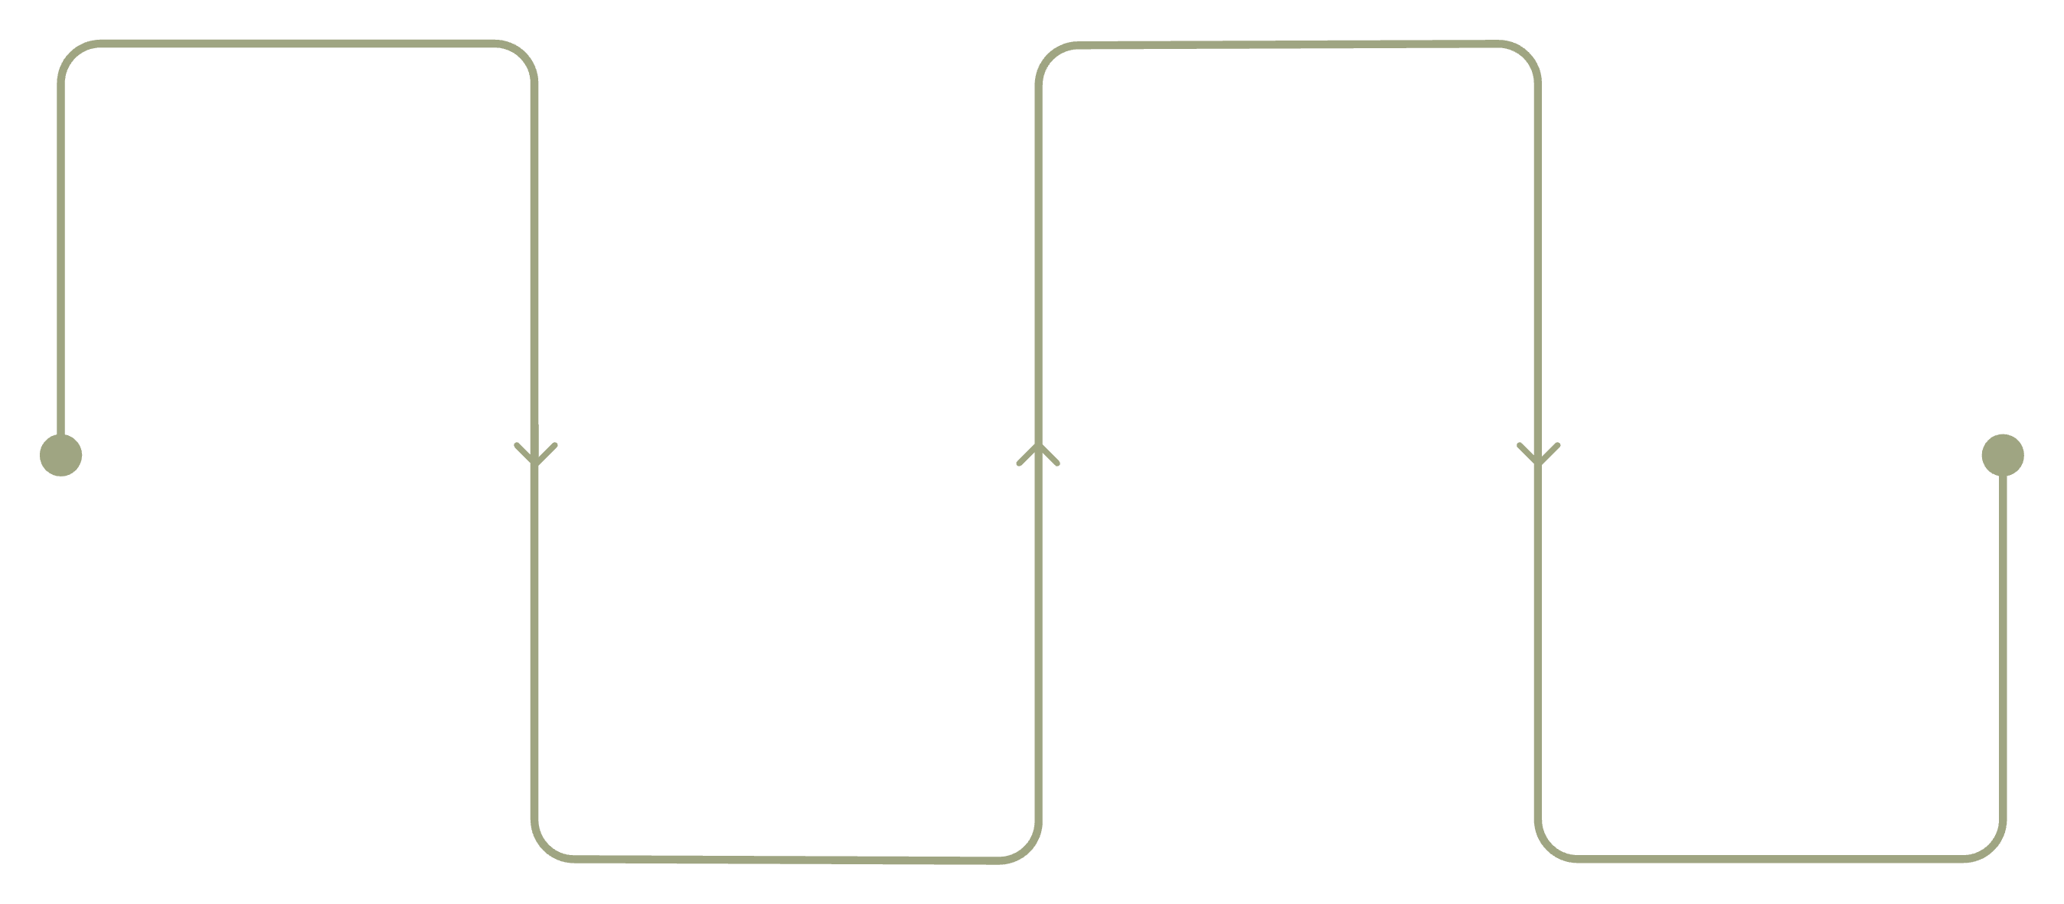
4. Análisis de viabilidad y tecnologías
Backend
Base de datos
Java + Sprint Boot.
Java Persistence Api / Hibernate
Maven.
MySQL / Maria DB.
Xampp (apache).
Escalable y open source.
Frontend
Móvil y seguridad
Html, css y js.
Thymelead.
JavaFX.
Android Studio.
Bcrypt (contraseñas).
Spring security.
Análisis
Frontend
2 semanas de viabilidad
3 semanas
Backend y BBDD
Pruebas
3 semanas
1 semana de validación

Slide 6
5. Arquitectura y diseño del sistema
Arquitectura en 3 capas + Modelo Vista Controlador
Diagramas UML
Casos de uso:
Actores cliente y administrador con acciones como: registrarse, solicitar reparación, consultar estado, gestionar pedidos y clientes.
1
2
Diagrama de clases:
Entidades principales: cliente, pedido, servicio, logística, personal, almacén, taller y material.
3
1
Capa de presentación
JavaFX / App Android.
Diagrama de secuencia:
Flujo de creación de pedido: login, seleccionar servicio, validación, guardado en BBDD y confirmación al cliente.
2
Lógica de negocio
Controladores, servicios y validaciones.
3
Acceso a datos
Repositorios Java Persistence Api / MySQL.

Slide 7
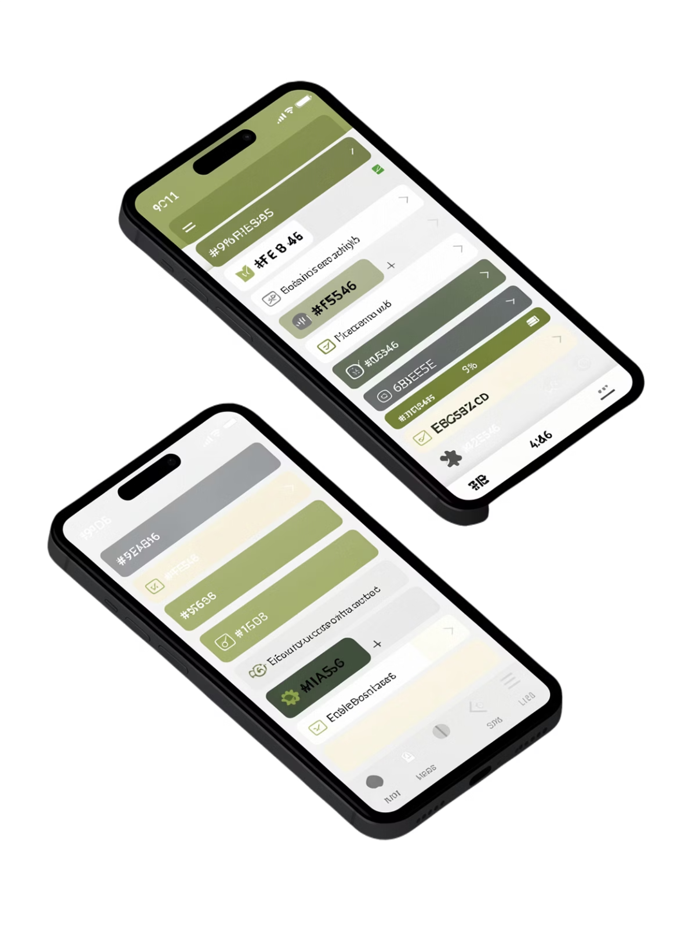
6. Desarrollo e implementación
Metodología Scrum — 3 Sprints de 2 semanas
1
Sprint 1
Cimentación y Datos:
Esquema MySQL, entorno Maven/Git y entidades Java Persistence Api (cliente, pedido y servicio).
2
Sprint 2
Core y seguridad:
Lógica de pedidos, Tracking ID, encriptación Bcryp y catálogo de servicios.
3
Sprint 3
Interfaces:
App cliente, panel JavaFX y pruebas end-to-end.
Base de datos
Backend API
Panel interno
MySQL – Núcleo de almacenamiento.
Sprint boot – lógica de negocio y rest.
JavaFX – gestión pedidos, inventario y finanzas.
App cliente
Android – solicitudes y seguimiento.

Slide 8
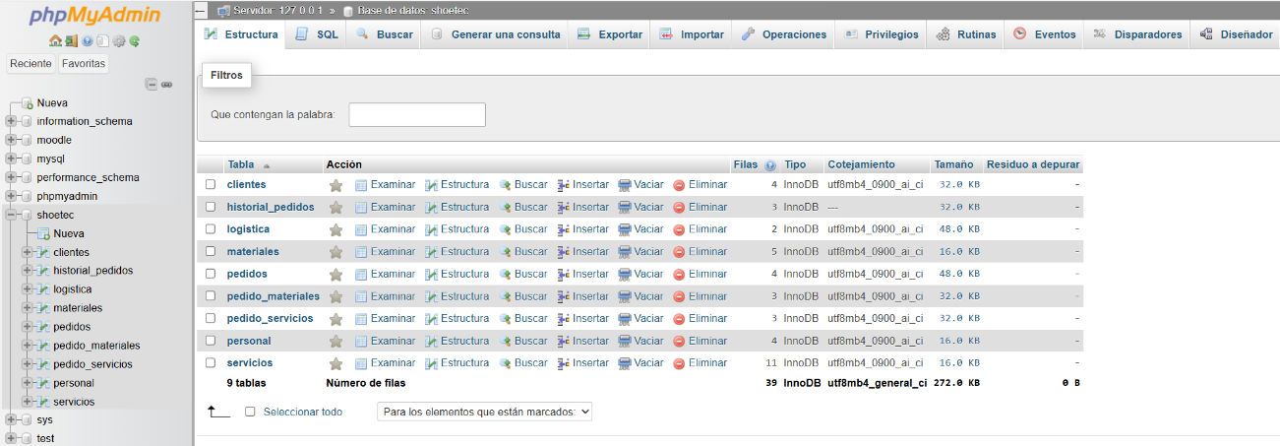
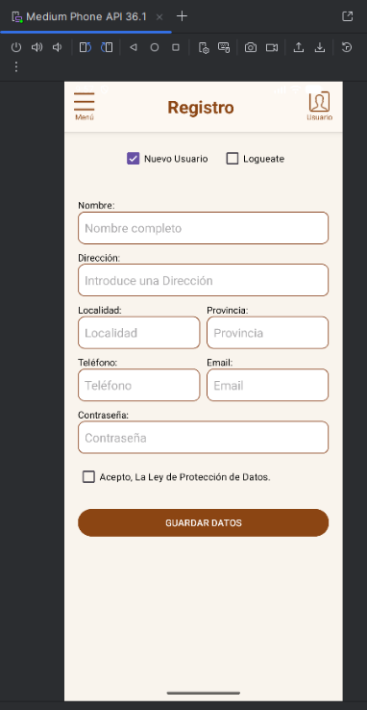
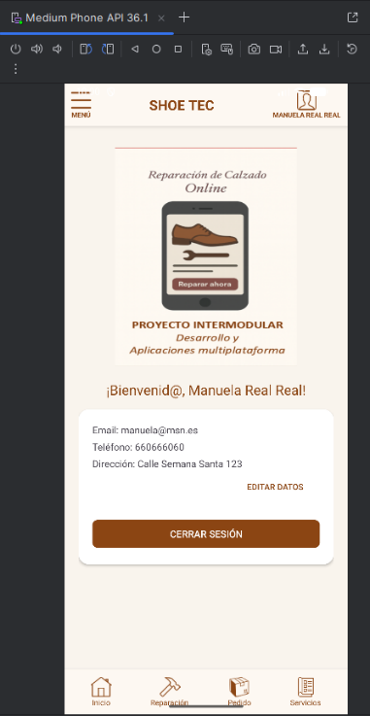
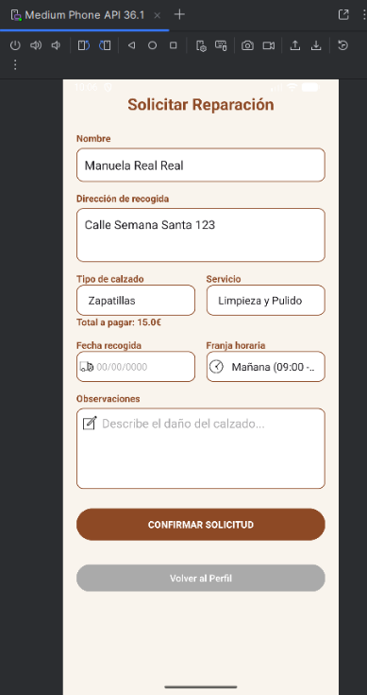
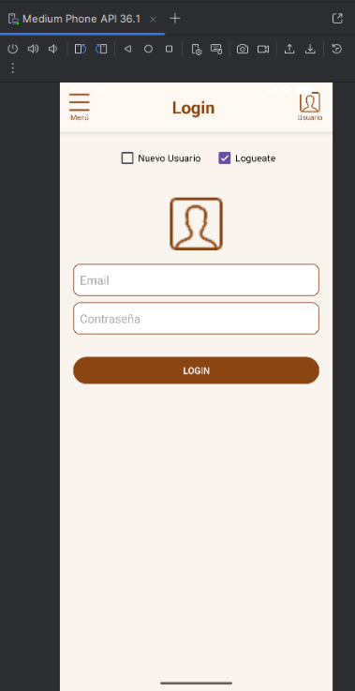
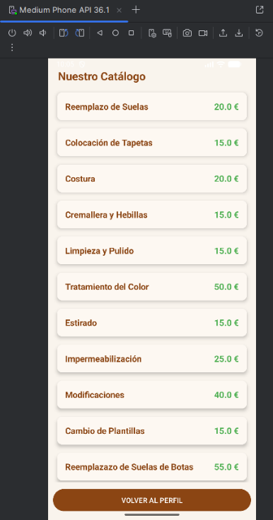
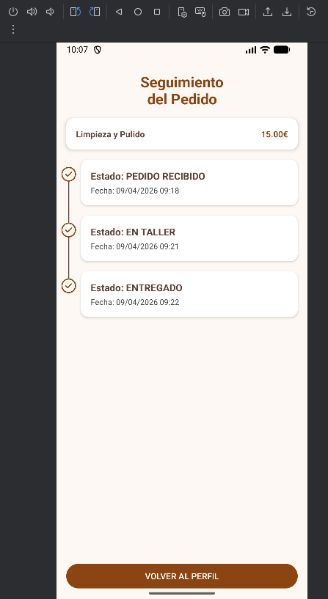
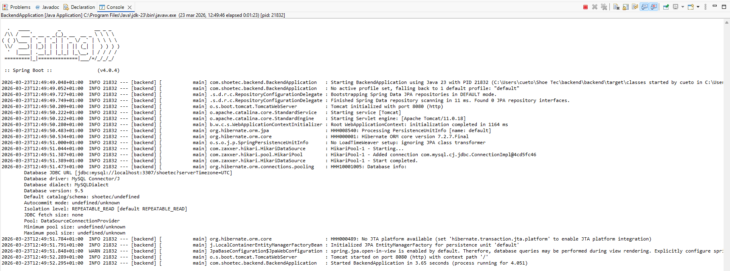
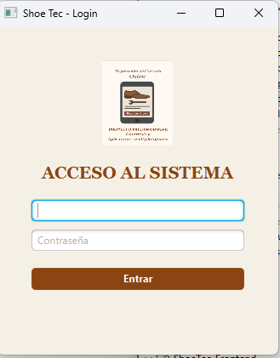
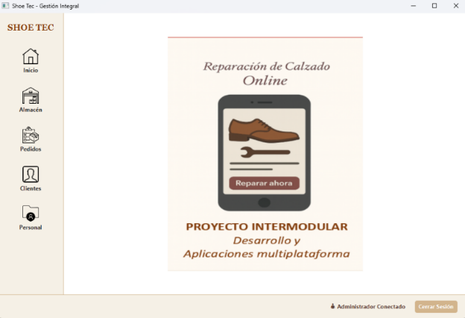
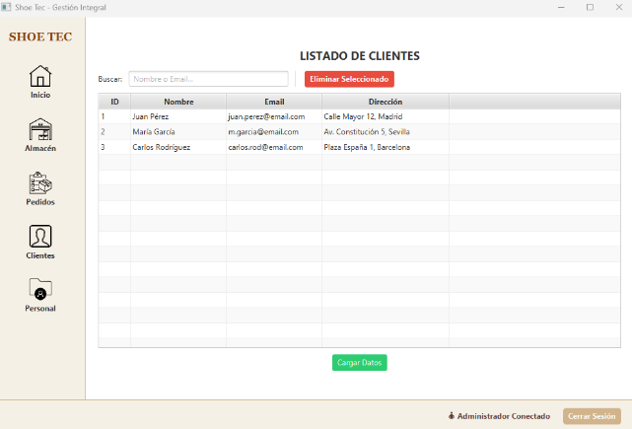
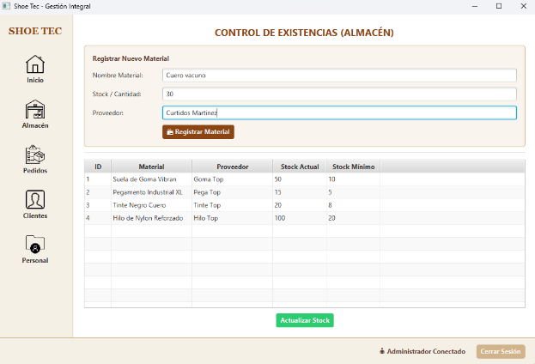
7. Diseño BBDD, Backend, App y JavaFX
Base de datos
App
Backend
JavaFX

Slide 9
8. Justificación Diseño
Elección de separar Frontend del Backend.
Seguridad y validación de datos:
- Api rest, el Backend es independiente al cliente.
- Diseño protege integridad del negocio.
- Hoy es una app y mañana podría ser una web sin modificar
código.
- Valida los datos en dos capas, una en la App y
otra en el servidor por seguridad.
- Si el taller crece con los pedidos, se puede escalar sin
afectar a los clientes.
- Evita errores de red o manipulación para
corromper la BBDD.
Elección de stack tecnológíco:
- Spring boot por su robustez y persistencia, sin errores de SQL.
Experiencia del usuario:
- MySQL es una BBDD relacional estándar, ideal para datos
estructurados.
- Interfaz sencilla.
- Feedback en tiempo real, el cliente sabe en
todo momento el estado de su pedido.
- Retrofit por su eficiencia, en el consumo de recursos móviles
y su facilidad para convertir Json en objetos Java.
- Diseño no solo cumple su función, está
pensada como un ecosistema profesional.
- Arquitectura desacoplada, garantiza un
sistema robusto, ante fallos y fácil de
mantener a futuro.
Modelo de datos:
- Normalización y diseño que evita duplicidad de datos.
- Estados que justifica el flujo y todo controlado desde el
Backend, el cliente no ve información desactualizada.

Slide 10
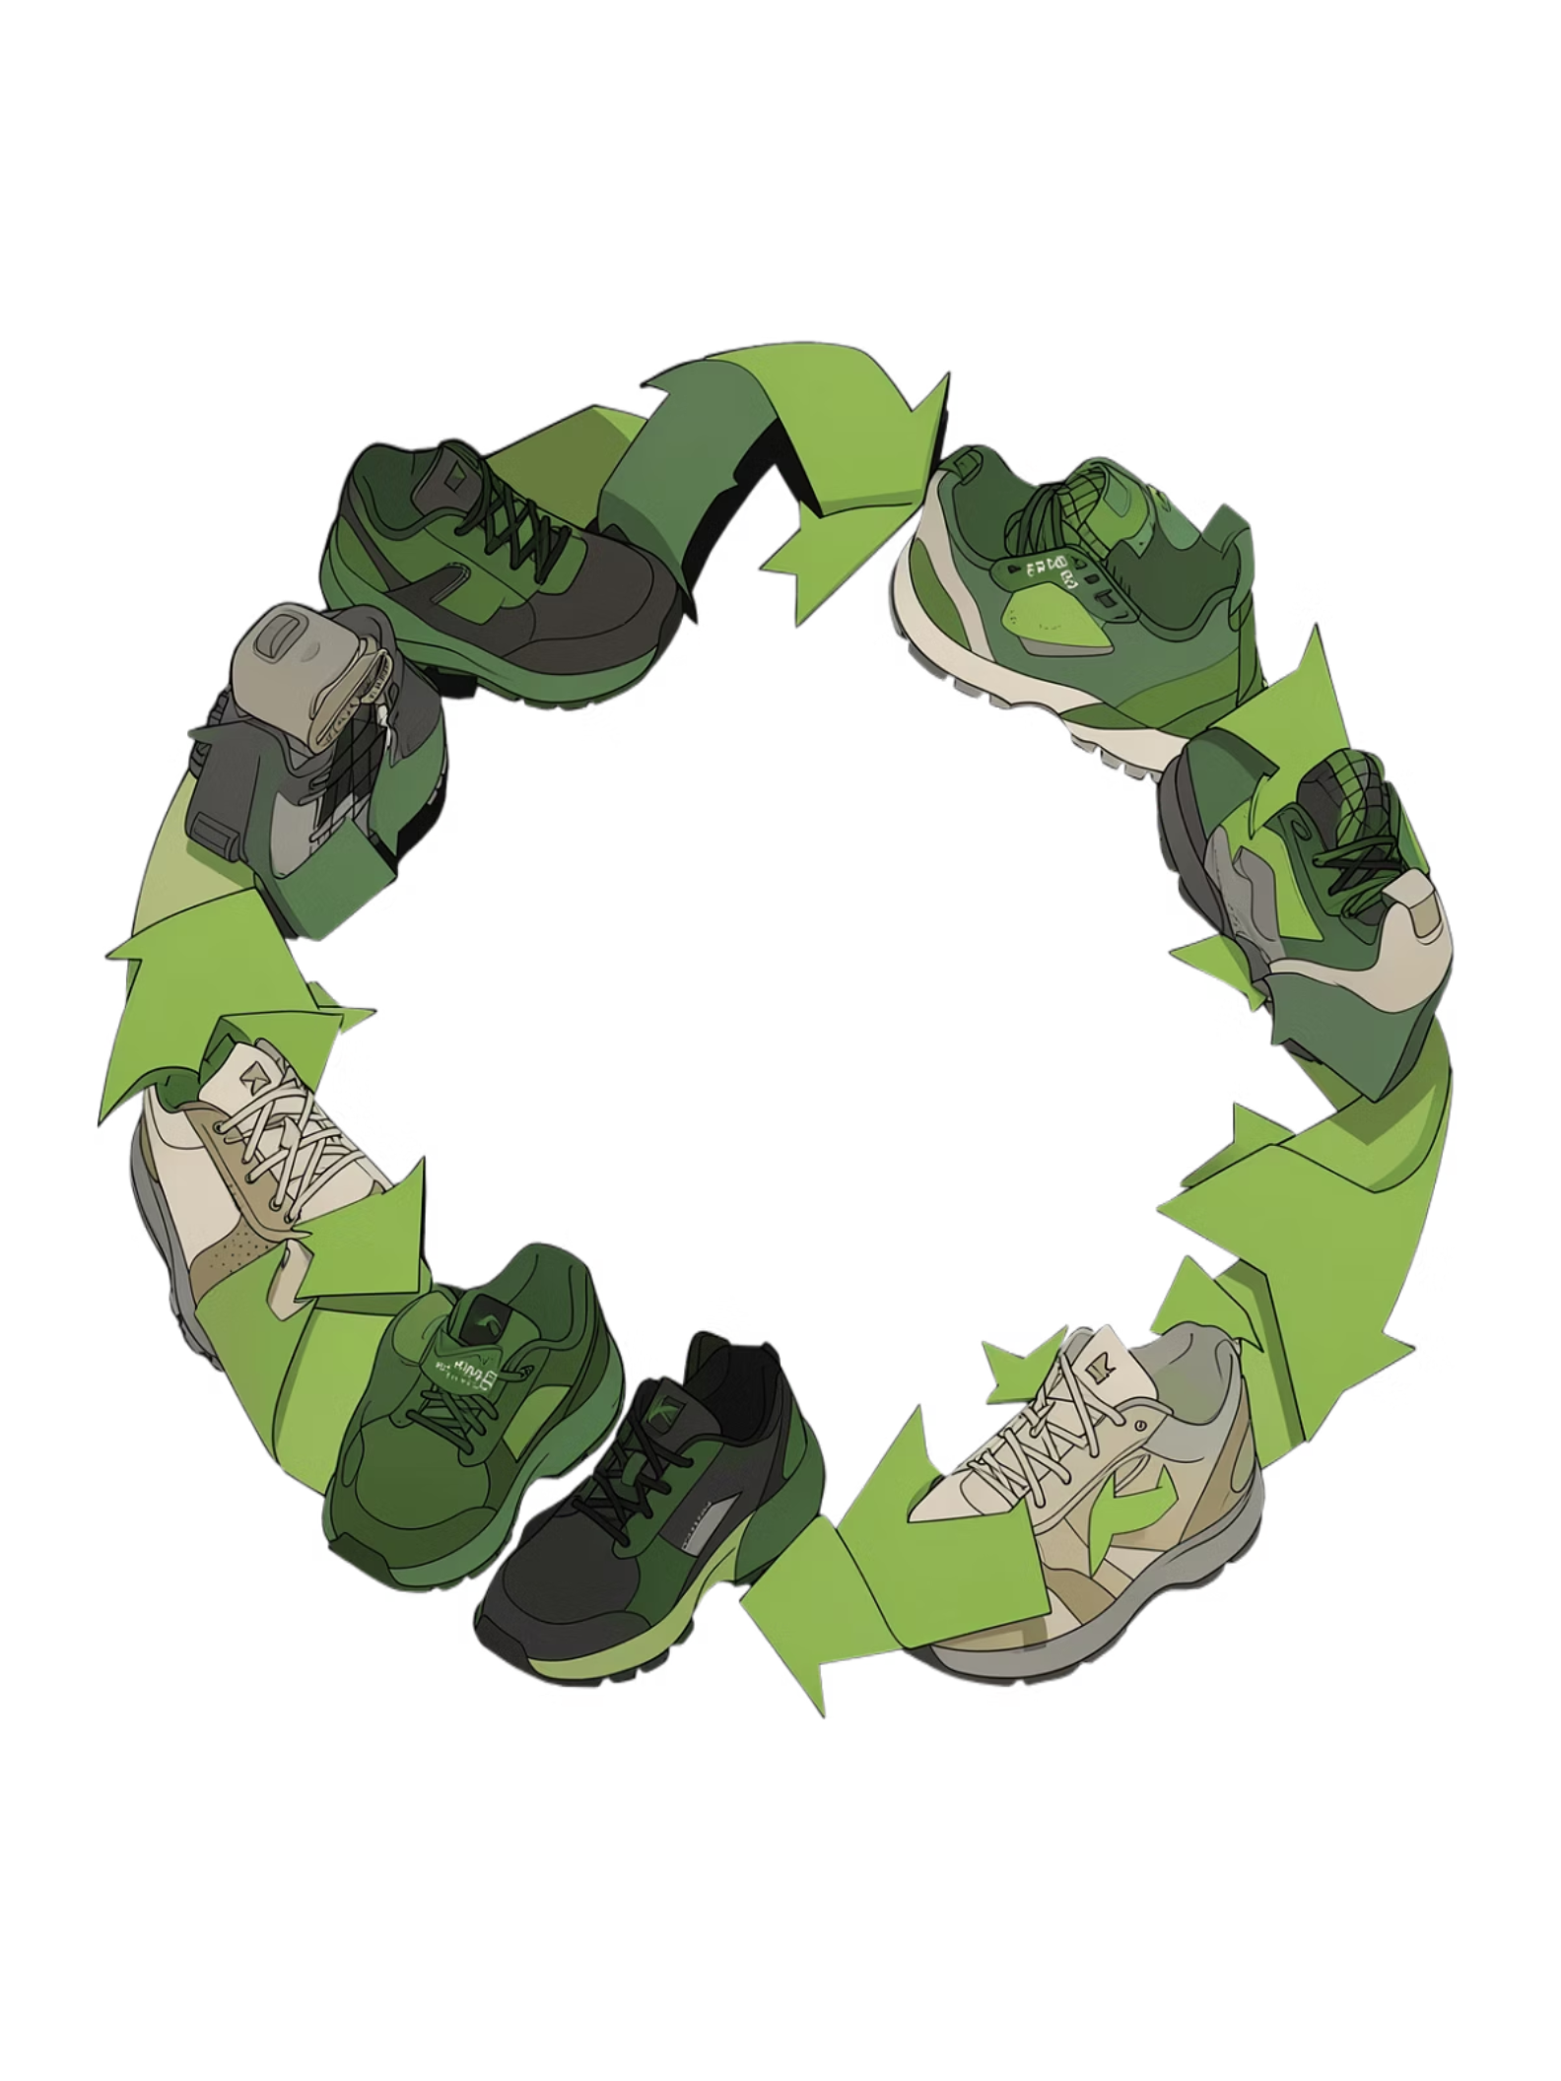
9. Conclusiones y mejoras futuras
Valoración personal
Propuestas de mejora:
Pasarela de pago
Se ha integrado con éxito, los conocimientos del CF, con una solución multiplataforma, que soluciona una necesidad real.
Integrar Paypal, Bizum o Google pay.
Notificaciones Push
Avisos automáticos al cliente, cuando cambie el estado de taller a entregado.
Dificultades y aprendizajes
IA de diagnóstico
El mayor reto fue la comunicación, en tiempo real entre la app y el servidor apache, y la gestión de dependencias en sprint boot.
Módulo de vision artificial para subir foto del daño y recibir presupuesto estimado de forma automática.
Prueba de funcionamiento
Turno de preguntas

